Slide 1
报表实时性痛点分析
及方案落地建议

Slide 2
提纲
I
业务报表当前三大痛点
II
E2E报表实时性问题分析及方案建议
III
顶层目标定义和指标分解
IV
决策建议
Notes:
立项背景及价值分析（产品诉求-项目应用-差距）
业界大数据架构（淘宝）
目前架构面临的挑战
未来EMUI大数据架构思考（目标、公司、其他产品）
其他产品借鉴及初步方案介绍
项目计划和执行策略
立项决策建议

Slide 3
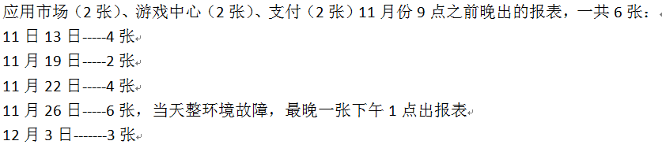
业务报表几大痛点：不稳定、输出慢、查询慢、准确性
1
2
3
4
报表计算输出不够早（8点前
不稳定，经常不按时输出最近11/26、12/3两次大面积延迟
报表查询响应慢
不准确，产品统计维度和参考数据不同，导致结果不一致
中国区反馈的主要问题： 1、有些人早上4-5点就要看报表，8点前给领导汇报数据，而报表8点钟才能看到太晚，尽量提前出；
2、BI经常出现不能按时出来。
用户经营反馈的主要问题： 1、经常早上上班，看不到昨天的报表 2、BI经常出现问题，导致报表延时
3、应用市场、游戏中心普遍反馈报表查询慢，比如游戏中心的有7-8张报表基本上2-10分钟才出来。
Notes:
中国区：12月3日 要求6点出来，直到10点钟还没出来

Slide 4
历次报表延迟的原因归类
延迟原因归类 | 问题分类细化 | 备注
数据源问题 | 业务的数据源没有在指定时间到达。带来的影响是报表输出延迟
 | 数据源数量不够。 比如hota一共有17个服务器，如果只有16个服务器推送了文件，缺少1个服务器的文件，那么最终影响准确性。 | 这种情况有质量告警，但如果少的部分不明显，在告警阈值内，就不会触发告警，就无法发现
 | 业务服务器做变更了，推送的数据内容格式变了，但是没有通知数据平台，导致数据计算错误。
 | 业务做活动，数据量暴增，但是没有提前通知数据平台，导致数据量增大，数据拥堵，计算延迟
数据平台问题 | 磁盘空间告警 | Configured Capacity : 4.7 PB DFS Used : 3.26 PB Non DFS Used : 236.63 TB DFS Remaining : 1.21 PB DFS Used% : 69.3 % DFS Remaining% : 25.78 %
 | 计算节点失联
 | MFS磁盘异常或者损坏
 | Hadoop集群cpu/内存长期高负载，导致计算任务异常（慢、或任务挂死）
 | 数据量突增（如有营销活动），导致数据计算延迟。

Slide 5
现有数据处理流图
报表
MYSQL
数据库
推荐
单机模型训练
画像位图索引
Fastbit
任务调度阶段
业务网关机
TCC调度
业务服务器
文件服务器
网关
MFS文件系统
数据通道
Hadoop1.0集群
推送
工具
任务运行阶段
数据推送阶段

Slide 6
数据推送阶段

Slide 7
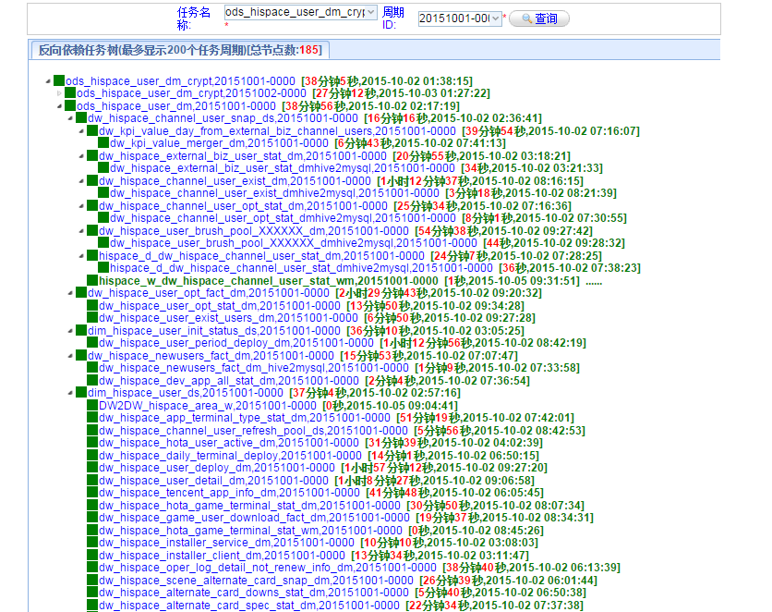
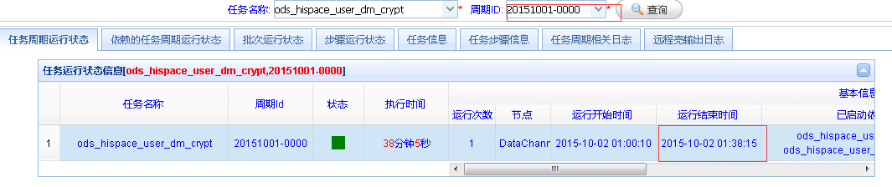
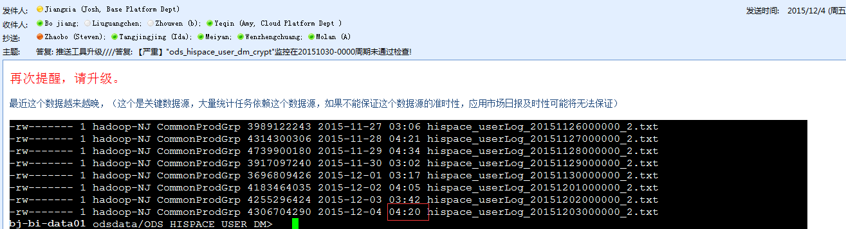
数据源问题：推送晚、不准时、数据间依赖强
10月份基本在1:00-1:30
12月份基本推迟到3:00-4:00左右
解决措施：由数据源入手梳理，尽量把每天推送提升为每小时周期、准实时推送，让数据增量式、实时送达数据平台，避免业务统一在24:00-00:30时段集中推送带来瓶颈；责任部门：运维部牵头解决数据经常晚到；数据平台牵头业务部门梳理更实时上报
Notes:
关键报表：游戏2张 应用市场2张、支付2张、VMALL 1张-----依赖200个任务，优先级全部调整为1
ODS入库不占TCC队列(以前版本)，ODS入库占TCC队列（现状版本）；占连接数，IO资源，，正常时优先级2，任务还是很多，
ODS任务之间，没有区分优先级
权重为0，不占TCC队列
每条之前：因为任务优先级不够高，调度不上，等等在TCC队列，运行不了
ODS算出运行队列

Slide 8
数据推送晚的问题分析：老推送工具
业务服务器
（推送工具）
文件服务proxy
MFS
数据通道
Hadoop集群
TCC
多文件合并推送
合并
500MB/分片
分片
一份数据要在MFS要4次写入，4次读出，MFS当前存在严重IO瓶颈
GZip
100MB/压缩后
压缩
加密
默认单线程
可配置多个线程
单个文件无法多线程并行
推送
写入
按分片串行
SCP
读出
保存压缩包
解压
解密
写入
删除
保存压缩后分片
删除压缩包
…
合并
保存压缩后最后分片
合并
读出
写入
定时监测文件到达
大量时间耗在Gzip压缩、推送、目标端解压、最终合并时间上
保存合并后文件
读取
删除
上报TCC数据到达
删除压缩后分片
LZO压缩
写入
读出，写入Hadoop
保存ODS表

Slide 9
数据推送晚的问题分析：升级后的推送工具
业务服务器
（推送工具）
文件服务proxy
MFS
数据通道
Hadoop集群
质量监测工具
多文件合并推送
合并
不分片、不加密
LZO压缩后
压缩
默认单线程
可配置多个线程
单个文件无法多线程并行
推送
写入
定时监测文件到达
保存LZO文件
上报TCC数据到达
读出，写入Hadoop
保存ODS表

Slide 10
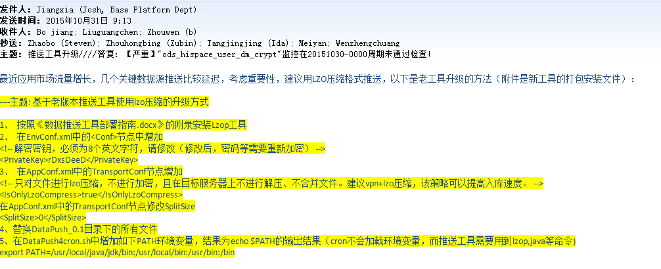
数据导入问题：GZip转换性能瓶颈、上报不实时
推送工具
现状
推送工具
第一阶段
Flume
Agent
目标阶段
应用市场
服务器
应用市场
服务器
应用市场
服务器
TXT压缩为GZip
升级工具
TXT压缩为LZO
TXT压缩为LZO
瓶颈
每小时、准实时上报
文件服务器
网关
文件服务器
网关
Flume
Sink
瓶颈
Gzipp解压为txt
MFS分布式
文件系统
MFS分布式
文件系统
Kafka
数据通道
数据通道
Hadoop集群
（HDFS）
Hadoop集群
（HDFS）
Hadoop集群
（HDFS）
txt解压为LZO，
入库
LZO入库
瓶颈
解决措施：先升级工具，统一文件压缩格式，避免重复压缩解压；采用周期性实时上报替代集中一次性上报，提升数据实时性；
Notes:
关键报表：游戏2张 应用市场2张、支付2张、VMALL 1张-----依赖200个任务，优先级全部调整为1
ODS入库不占TCC队列(以前版本)，ODS入库占TCC队列（现状版本）；占连接数，IO资源，，正常时优先级2，任务还是很多，
ODS任务之间，没有区分优先级
权重为0，不占TCC队列
每条之前：因为任务优先级不够高，调度不上，等等在TCC队列，运行不了
ODS算出运行队列

Slide 11
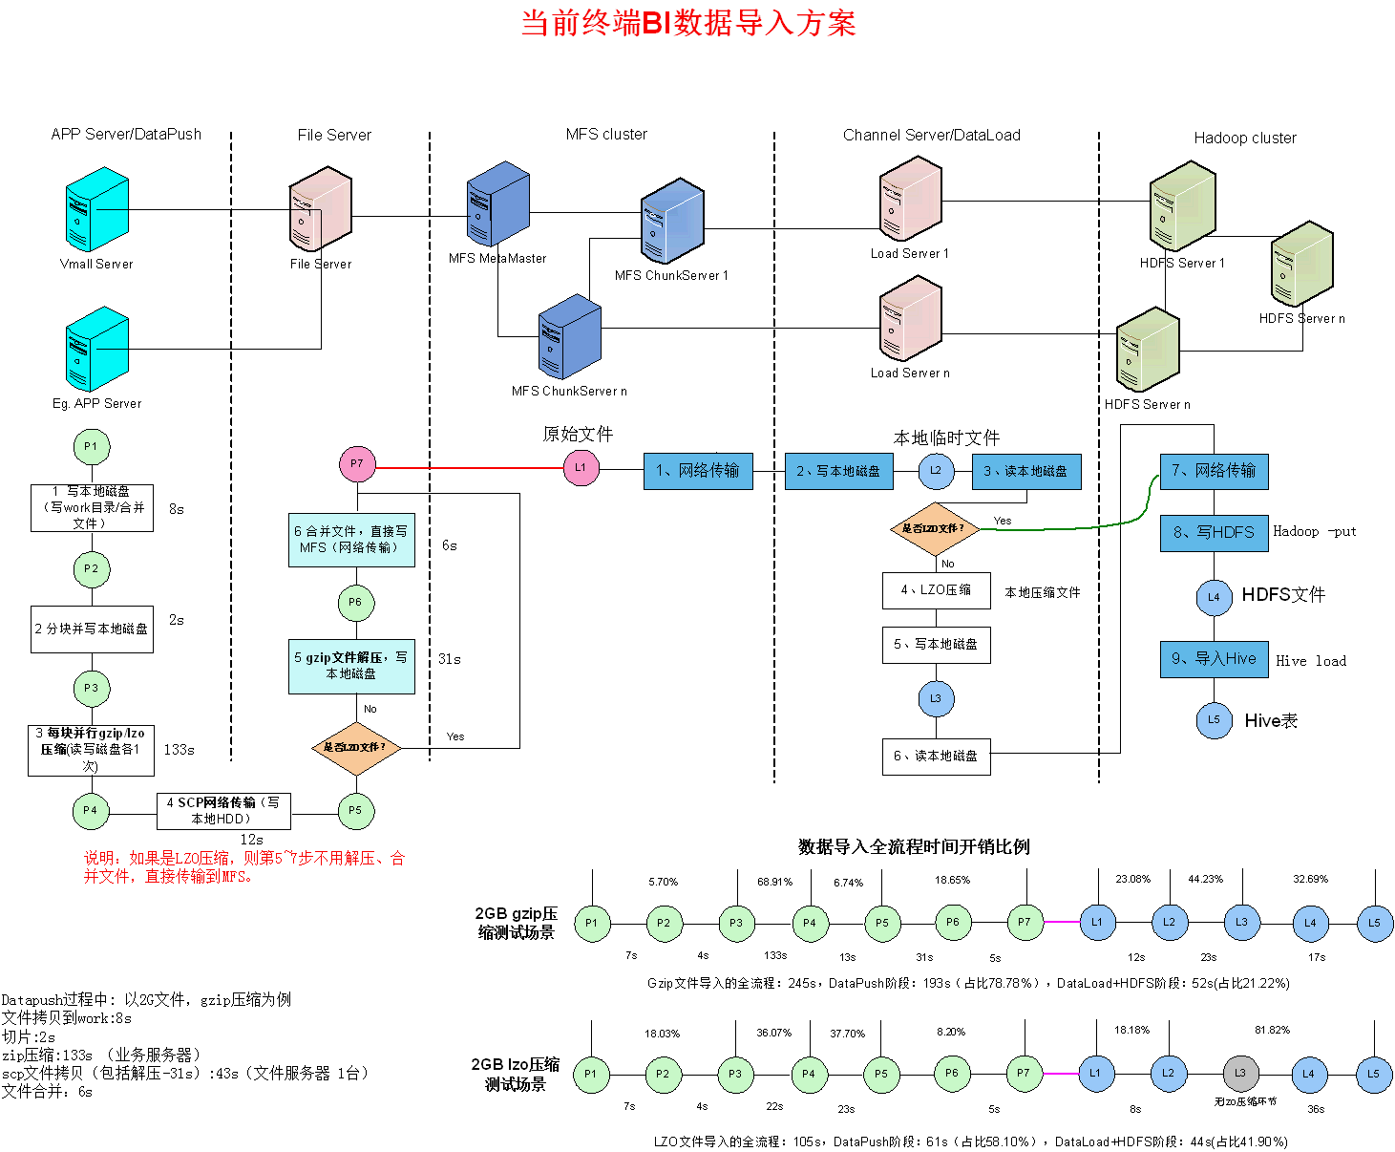
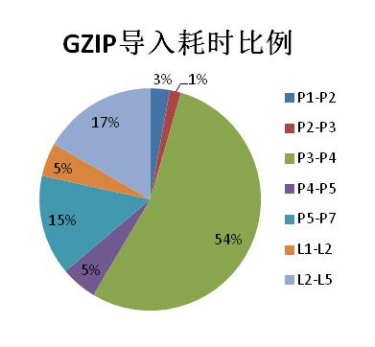
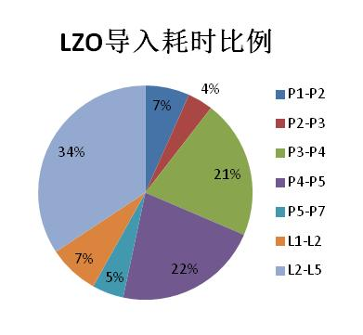
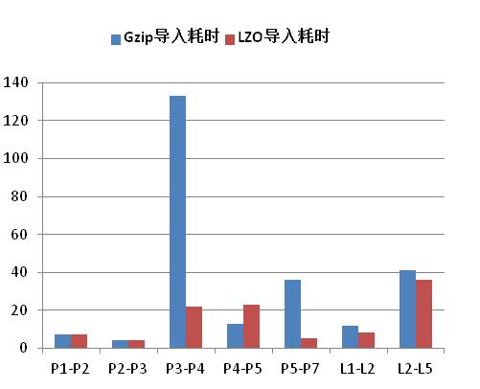
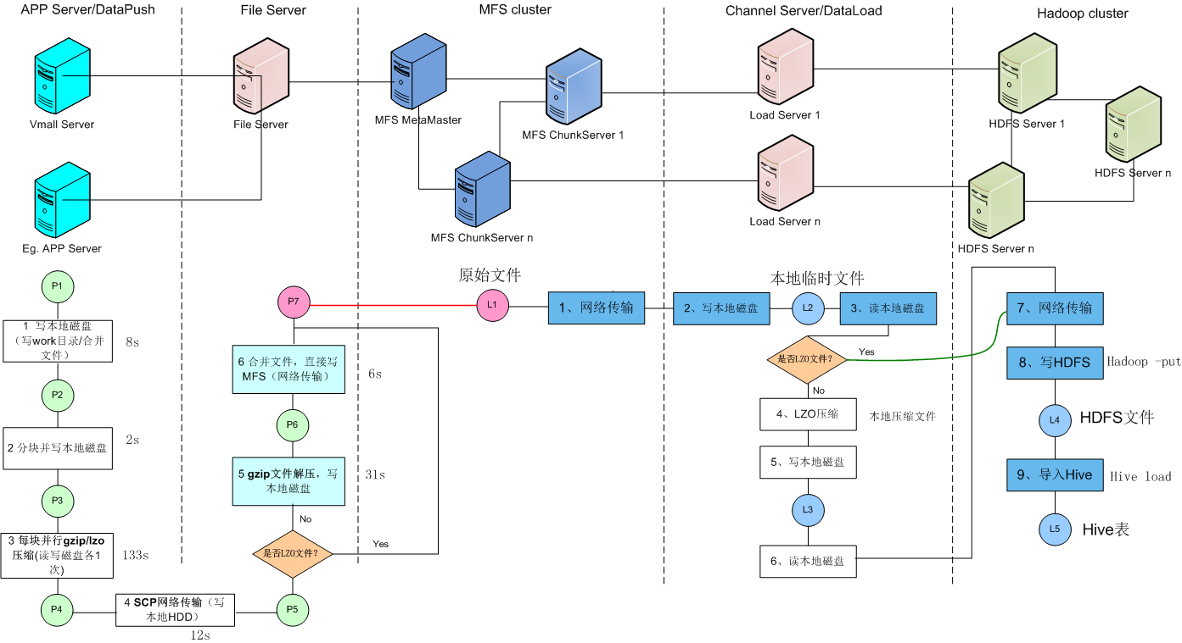
数据导入方案评估：数据压缩、解压和入库时间缩短50%
数据导入：
1、BI系统的数据入口，从前端vmall、应用市场等数据服务器将数据导入BI系统；
2、前端数据服务器是跨机房连接，数据在源服务器上采用Gzip、Lzo等压缩后发送到File Server上，Gzip方式的压缩文件会在File Server上解压缩成文本文件，而LZO直接透传到MFS；
3、Load Server将文本文件压缩成LZO文件后发送到HDFS系统；
GZIP/LZO对比关系
分析结论：
1、以Gzip格式导入时，Gzip压缩过程占用了大多数时间开销；
2、相同的源文件，采用LZO压缩方式比Gzip节省一半以上时间（105s:246s），LZO压缩方式的收益来自于LZO压缩算法比GZIP简单，同时整个流程中只存在一次压缩；
3、LZO文件传输耗时大于Gzip文件，但是总体开销占优；
建议方案 | 优化方向 | 给终端云带来的价值 | 备注
方案一 | 将Gzip压缩更换成LZO压缩 | 1、耗时能大幅缩减，根据实测数据，时间开销能降低50%以上； 2、无需更改硬件； | 1、需要修改数据源服务器 2、需要修改Datapush工具的选项
方案二 | FPGA解压ZIP文件，压缩LZO文件 | 1、对BI系统可控数据路径优化； 2、无需修改源数据服务器的软硬件 | 1、加速部分只是数据流程的后半段 2、增加FPGA加速卡和相应的驱动程序；
数据导入阶段的主要痛点：
耗时久，每日凌晨0点至2两点之间不间断导入，导入完成后才能开展后续计算
Notes:
1、带宽和CPU占用率的影响；
2、远端传输的带宽限制；

Slide 12
任务运行阶段

Slide 13
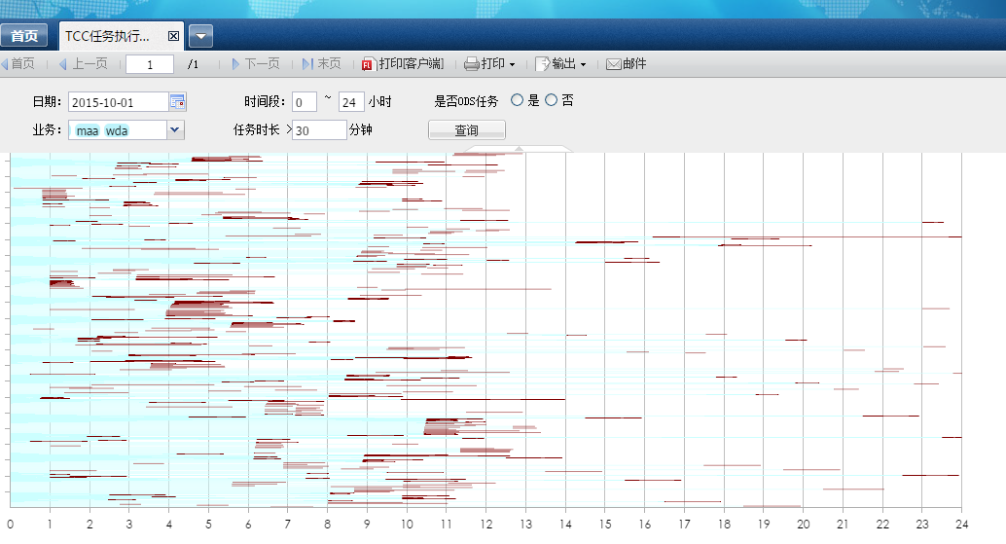
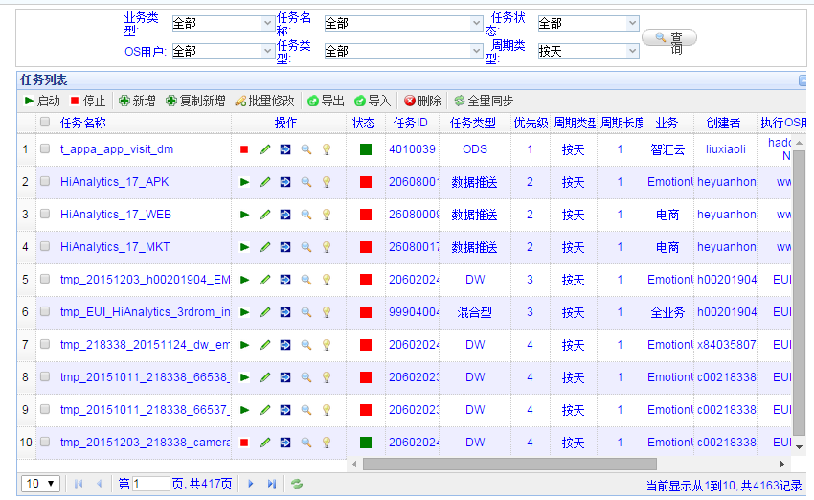
每天任务非常多，基本上分布在0-8 AM时间段
每天有4170周期任务
全部有5000+任务

Slide 14
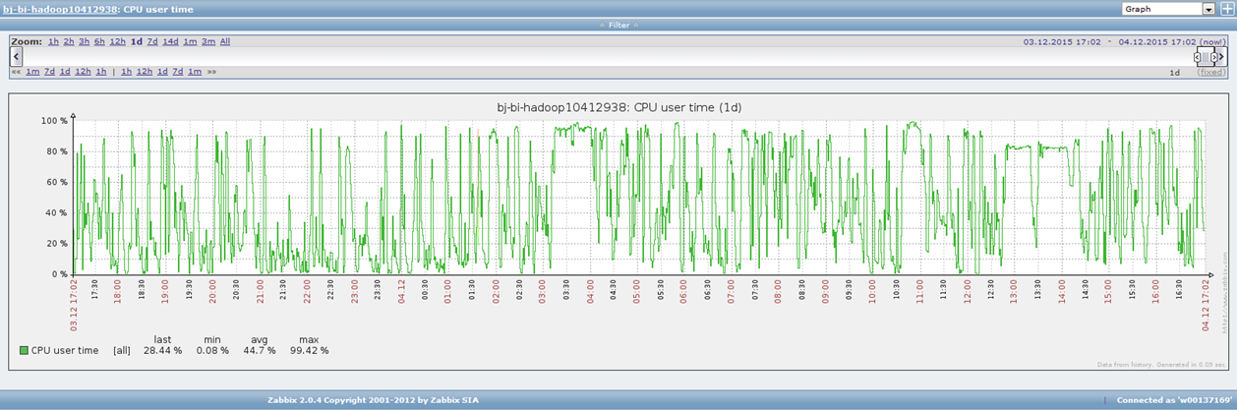
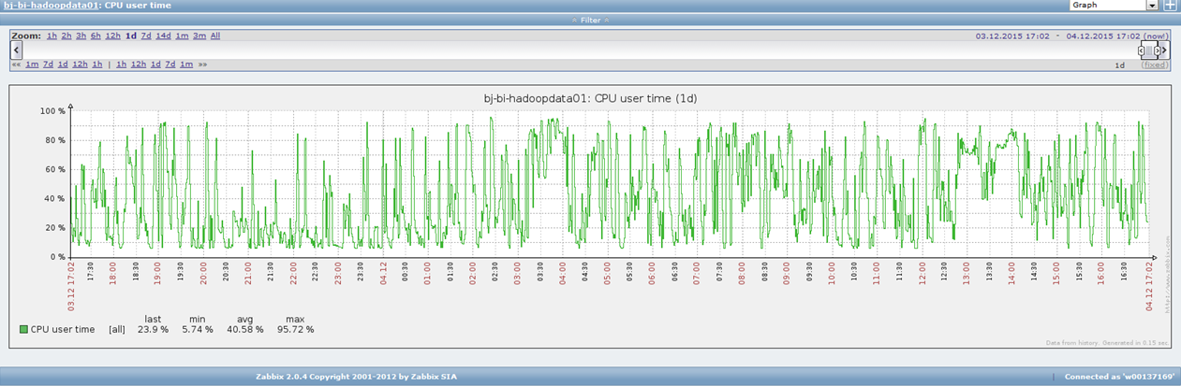
关键瓶颈: 2:00-7:00 AM Hadoop集群负载过高
数据入库阶段
任务运行阶段
数据入库阶段
任务运行阶段

Slide 15
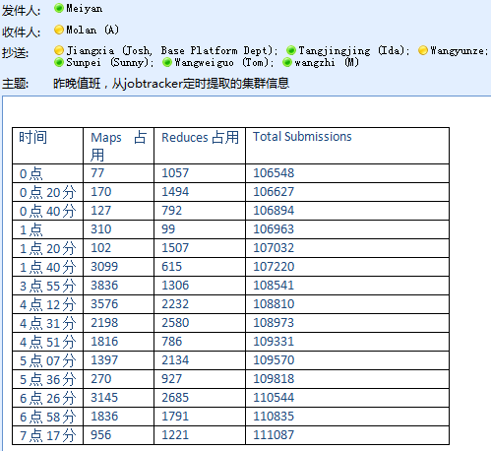
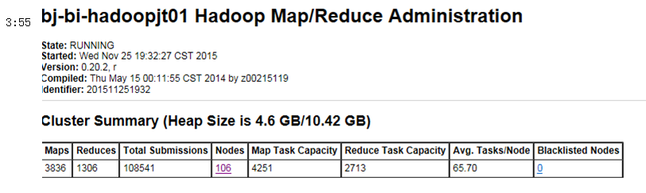
Hadoop集群资源负载高，集群状态不稳定
资源占用Map任务90%以上
资源占用Reduce任务95%以上
2:00-5:00 AM集群资源超负载运行，特别是4点左右
问题分析：Hadoop 1.0任务调度机制的固有很多缺陷，特别在任务负载高时，Map，Reduce task slot无法重用，最大化利用集群资源；单个大任务也会占满整个集群资源，导致其余任务阻塞。
解决措施：扩容集群节点数（搬迁扩容廊坊机房）、升级到Hadoop 2.0平台版本

Slide 16
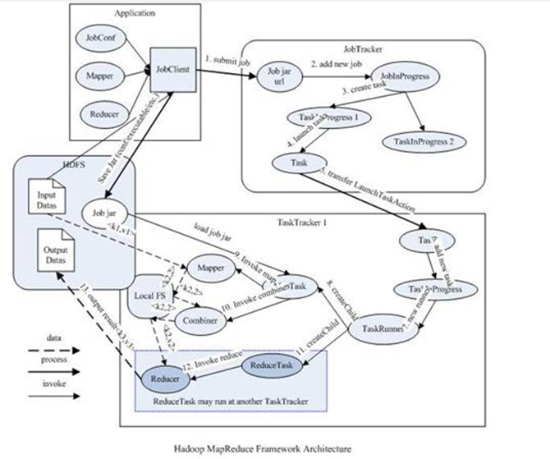
Hadoop1.0的缺陷
资源调度：
1、 Job Tracker 是 Map-reduce 框架中心，与集群中机器定时通信 (heartbeat), 管理哪些程序应该跑在哪些机器上，管理所有 job 失败、重启等操作
2、TaskTracker以 map/reduce task 数目作为节点资源表示，过于简单，没考虑节点 cpu/ 内存占用情况，如果两个大内存消耗的 task 被调度到了一块，很容易出现 OOM；
3、 TaskTracker把节点资源强制划分为 map task slot 和 reduce task slot固定类型资源, 如果当系统中只有 map task 或者只有 reduce task 时会造成资源的浪费；
4、队列无法设置资源上限，导致个别耗时大任务，占满集群资源，阻塞其余任务运行；
可靠性：
1、当 map-reduce job 非常多时，JobTracker 完成了太多任务，造成过多资源消耗，造成很大内存开销，大大增加了 JobTracker fail 的潜在风险； NameNode也存在内存瓶颈带来可靠性隐患问题；
2、Jobtracker、Namenode存在单点故障，存在性能瓶颈，节点增多时RPC请求压力大增，一旦故障导致整集群不可用；
从业界分布式系统趋势和 hadoop 框架发展看，MapReduce 的 JobTracker/TaskTracker 机制需大规模的调整来修复它在性能、内存消耗，线程模型，可靠性和可扩展性上的缺陷，而业界主流已采用Hadoop 2.0

Slide 17
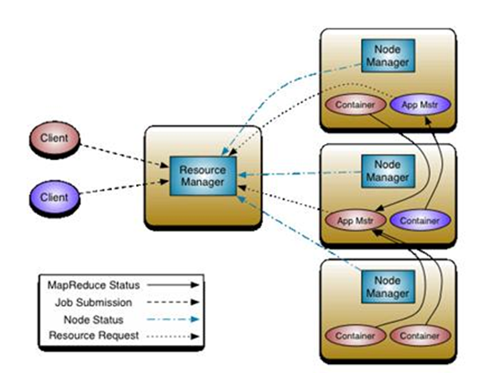
Hadoop 2.0升级
从根本上解决旧 MapReduce 框架性能瓶颈
资源调度：
1、 ResourceManager 基于应用程序对资源需求调度 ; 每应用程序需要不同类型资源因就需要不同的容器。资源包括：内存，CPU，磁盘，网络等等。可以看出，这同现 Mapreduce 固定类型资源使用模型有显著区别；资源管理器提供一个调度策略的插件；
2、 ApplicationMaster 结合从 ResourceManager 获得的资源和 NodeManager 协同工作来运行和监控任务；
3、 NodeManager 是每一台机器框架的代理，是执行应用程序的容器，监控应用程序的资源使用情况 (CPU，内存，硬盘，网络 ) 并且向调度器汇报。
可靠性：
ResourceManager、Namenode支持HA，以及支持扩展NameNode，分层架构
小结：升级到Hadoop 2.0版本提升集群调度性能70%以上（香港局点验证结果），同时HA机制避免单点故障引发集群稳定性带来大范围任务中断，导致报表无法按时输出的严重影响；

Slide 18
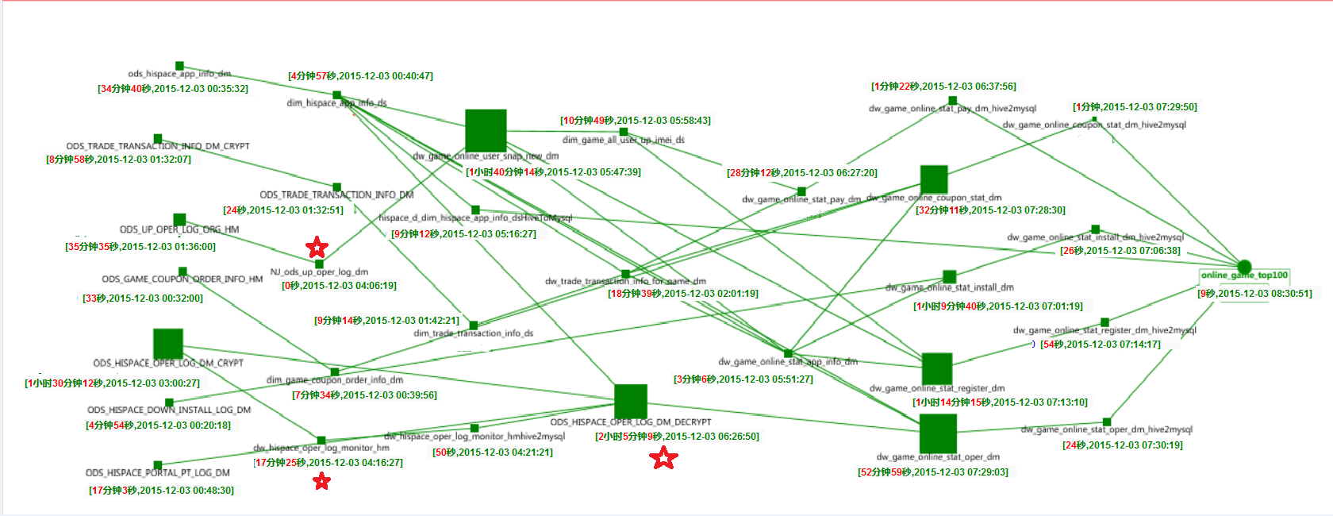
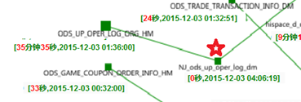
12月3日 三台数据节点故障，导致大面积任务阻塞
应用市场三张报表因为有个任务执行了4个小时没有执行完（平时只要一个小时），原因是故障了3台机器，导致3个副本文件文件读取不到，只有重做任务重新生成数据，导致13:00才出。
人工手动重做之前依赖的任务
原因分析：1）Hadoop1.0 NameNode的三个副本保存调度机制不完善，故障3个节点就存在高概率访问不到；2）任务无法访问到文件无法自动及时告警机制；3）TCC任务调度机制不完善，只判断依赖任务执行状态，而没确认数据是否正常，应该做到识别异常后，自动重做之前依赖的任务重新生成数据；

Slide 19
任务调度阶段

Slide 20
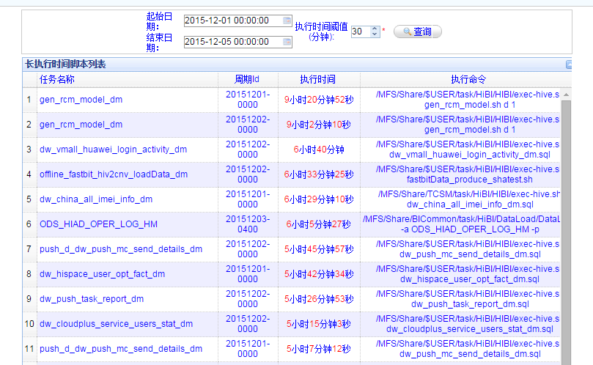
TCC任务调度策略需优化完善
TCC任务调度局限性：
1、一共7个优先级，默认优先级4，有很多高优先级2的非ODS任务，而大部分ODS任务是优先级2，导致TCC高优先级队列也被阻塞，ODS任务无法被准时调度，等待时间过长，带来后续依赖任务延迟；
2、0-2点之间基本是数据通道入库任务主要占用集群IO资源，这些任务没被TCC统一管理；按固定时间启动ODS任务往往空等1-2小时等待数据到来，集群资源并没有充分利用（非事件触发）
3、只有ODS任务按时间要求启动，其他非ODS任务只按任务依赖启动，无法预估完成时间；ODS时间延迟的话有告警，而其他任务没有告警。
4、任务并行化差
5、临时分析任务没统一调度，直接提交
改进建议：根据任务输出时间、任务优先级、任务间依赖关系，集群资源状态，提供自动化、智能化可预期输出时间的任务调度策略，异常自动检测，自动重做任务，做到集群资源最大化利用，资源占用均匀分布；

Slide 21
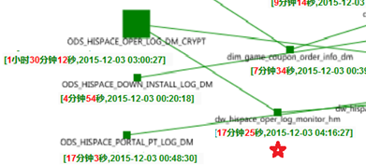
由于TCC队列阻塞，导致任务等待1个小时才被调度
应用市场 2张报表、游戏中心2张报表
平时正常6点半
推迟到8点半（唯一满足）
其余3张都到下午13:00
赶上4点高峰，执行了2小时
被TCC调度队列阻塞了1个小时

Slide 22
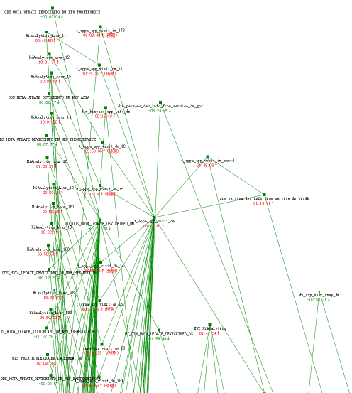
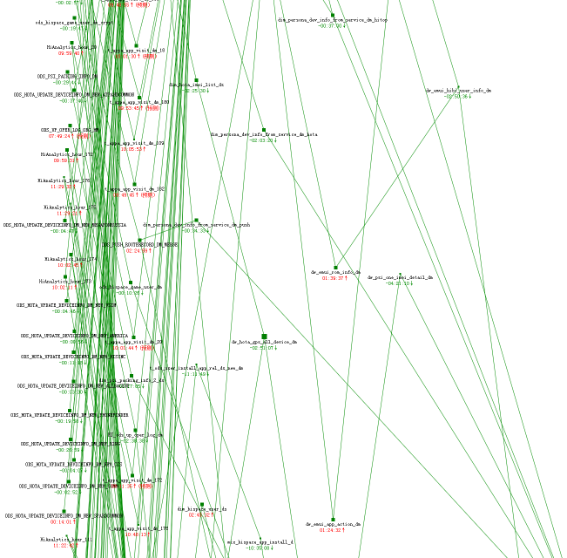
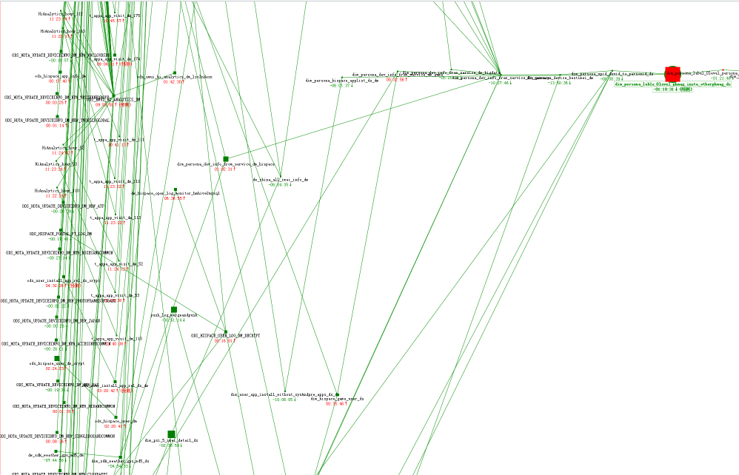
任务间依赖关系复杂，导致无法并行化能力差
问题分析：
任务依赖关系成金字塔状，导致很多上游任务依赖过多的下游任务，只要其中一个下游任务延迟，该任务就整体延迟，导致任务并行化程度低，最终任务完成时间瓶颈会存在于中间环节的向下依赖多个任务的汇聚节点；
实施建议：
数据模型梳理，进行数据最小集依赖的拆分（各种维表、事实表），任务拆分，可能让任务最小化依赖，让任务并行化更好；
思考：理想的模型应该是什么样？

Slide 23
TCC调度流程：
任务提交、
调度排队、
任务状态监控
现状：开发人员提交任务，并指定业务网关机，或由TCC轮训，且根据任务个数调度，而不是根据任务复杂度和网关机负载
TCC调度
改进点：任务无需开发人员指定网关机，由调度系统管理网关机集群资源，结合任务复杂度和网关机负载，统一调度
Hive客户端、
解析Hive脚本、
提交任务请求给JT
业务网关机
现状：业务网关机当前有6台虚拟机+1台物理机，当前负载比较满，人为指定网关机，存在资源分配不均衡的问题；发生过某台网关机故障，TCC没有检查到，导致任务无法正常执行
改进点：配合调度系统做好业务网关集群异构资源抽象定义，均衡分配的策略，完善调度系统跟网关机状态监测
集群任务调度、
任务监控管理
Hadoop1.0
JobTrack
现状：2-5点高负载时，JobTrack经常阻塞，导致网关机任务无法提交，导致网关机也被阻塞，最终导致TCC执行队列和等待队列阻塞；
改进点：升级到Hadoop2.0调度框架ResourceManager

Slide 24
集群异构的资源调度不均衡问题可能是较大隐患，统一排查
解决措施：
做好业务网关集群异构资源抽象定义，完善调度系统跟网关机状态监测
VM/FM硬件不同配置：
业务网关机
TCC调度
短期解决措施：
虚拟机改造为物理机，
下线VM避免成为短模板
短期解决措施：
统一硬件配置，入库任务也统一归TCC调度，TCC监控数据通道状态
6VM+1FM
文件服务器
网关
MFS文件系统
数据通道
Hadoop1.0集群
解决措施：
升级到Hadoop2.0支持集群异构节点
3VM+3FM
2VM+1FM
110 FM硬件配置不同
两台虚拟机存在隐患，
导致磁盘IO缓慢
数据通道故障,TCC转移存在失效情况导致数据无法同步到MYSQL
Hadoop1.0 集群调度策略是针对同构节点资源调度，导致资源分布不均衡，存在瓶颈
解决措施：尽量统一硬件配置，做好异构资源抽象定义，完善调度系统跟集群节点状态监测，做到资源均衡分配

Slide 25
任务调度典型场景（待规划）：
开发人员：根据任务优先级、期望任务完成输出时间、跟其他任务依赖关系，提交给调度器，给出系统预测任务完成的时间点，或系统给出最佳其他其他时间段备选，供用户选择确认
调度系统：根据任务优先级、期望任务完成输出时间、任务依赖关系，估计当前任务涉及计算复杂度及数据量，结合该时间段资源统计情况，给出系统预测任务完成的时间的几个备选；
开发人员：开发完任务脚本，提交到应用调度器
开发人员：确认任务输出最终的时间段，正式提交给调度器。
备注：关注任务最终完成时间，对于任务计算启动时间可不做强制要求。
调度系统：正式把该任务合入到调度系统的排队系统
开发人员：每天定期查询跟踪查询跟该开发人员相关的任务执行情况，每周、每月、季度的情况，完成时间、启动时间、集群资源状态；
调度系统：基于机器学习算法，自动学习集群资源状态的模型，并根据调度系统任务队列中排队情况，自动在合适的时间触发任务运行，分发到集群YARN执行，确保在最承诺时间内完成任务计算输出。
开发人员：任务完成时间晚于预定时间5-10分钟，自动预警通知；
调度系统：整个集群任务执行情况及资源资源占用状态的报表或者KPI，按照每天、每周、每月、季度的变化趋势；
红色字体当前不支持

Slide 26
小结：报表不及时、不稳定的根源及关键解决措施
紧急
TOP5 根源 | TOP5 关键措施 | 指标要求 | 解决计划 | 责任部门
输入： 数据源上报不及时及异常 | 业务服务器严格按照约定时间上报数据，不能越来越晚； 完善数据源监控告警：数据上报延迟、缺失、格式错误、规模异常增加 | 每业务数据最晚00:：30AM前全部到达； 数据异常要求1分钟内收到数据源异常告警 | 2015.12.15 | 运维部 数据平台
 | 按业务梳理数据上报合理的最短周期（实时流、分钟、小时、天），特别是用户经营、HOTA、PUSH数据被很多业务应用依赖 | 至少满足每小时推送，部分做到实时流、每分钟推送，每天推送周期需特殊申请说明； | 2016.01.30 （完成梳理） 2016.06.30 （正式上线） | 业务部门 数据平台
负载： 集中0-8 AM集群负载高，存在性能瓶颈 | 搬迁/扩容/升级集群到廊坊更大集群 升级到Hadoop2.0版本 | 集群处理时间从8小时压缩到2小时内； 分布式高可扩展架构，无单点故障，安全接入。 同时3个数据节点故障时，根据数据依赖关系自动重新算任务，业务延迟不超过4小时； | 2016.3.31 （早上5点） 2016.6.30 （早上3点） | 数据平台 运维部
可靠： 集群平台架构不稳定、单点故障，故障无法及时上报发现
调度： 任务调度不合理 | 根据任务要求的输出时间、优先级、依赖关系，集群资源状态，提供自动化、智能化可预期输出时间的任务调度策略，异常自动检测，自动重做任务，做到集群资源最大化利用，资源占用均匀分布； | 任务输出准点率达到90%以上； 自动预测集群资源扩容计划； | 2016.09.30 （正式上线） | 数据平台
模型： 任务依赖关系复杂，并行化程度低 | 根据数据最小化依赖、任务最小化依赖原则，梳理数据模型和重新划分任务； | 并行化的结果，确保最终结果做到3点前输出； | 2016.01.15 （完成梳理） 2016.06.30 （2小时内） | 数据平台
Notes:
所有的数据源推送希望运维部管控起来，我们可以给运维部做一个报表，显示所有数据文件当天到达的大小和时间，是否有超时异常等，便于运维部管控数据源

Slide 27

中国区短期方案：新建集群，12月底完成
HOTA 数据发送到PSI流程
新建独立集群，处理HOTA数据
优化安全裕度时间
提前到0：20开始，
HOTA服务器
数据接收集群
MFS
入库
清洗、解密、合并数据
已激活用户去重，新激活用户过滤
跟生产数据匹配
FTP服务器
PSI接收服务
Hadoop集群
删除不必要的逻辑步骤
现状：
00:30
1:40
00:40
1:50
01:10
01:30
02:45
03:30
4：20
5：50
8:00
02:30
短期优化目标：
00:20
1:20
00:30
1:30
01:00
01:20
02:35
-
4:30
03:10
3：40
02:20
优化措施：
优化数据源推送计划，提前10分钟
新建独享数据处理集群（按目前的数据量计算，大约需要10个计算节点），提高计算效率，并保证数据处理及时性。处理速度提升30%以上
删减不必要的逻辑步骤，跟生产数据不匹配处理步骤删除。

Slide 28
端到端实时性优化指标分解
报表
MySQL
业务服务器
文件服务器
网关
MFS文件系统
数据通道
Hadoop1.0集群
压缩GZ
解压GZ
压缩LZO
现状指标：
1:30
2:00
2:01
2:30
3:00
8:25
8:30
报表
MySQL
业务服务器
文件服务器
网关
MFS文件系统
数据通道
Hadoop2.0集群
压缩LZO
00:20
00:30
00:31
00:35
1:00
4:45
5:00
3月目标(5:00AM)：
提前2小时
提前1小时40分钟
6月目标(3:00 AM)：
提前2小时
提前3小时40分钟
3:00

Slide 29
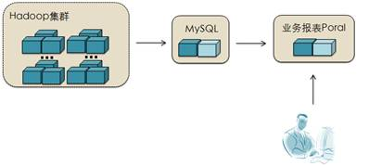
报表查询慢的主因分析：
背景：报表系统是数据平台受众用户最多，支撑最多的部门的系统，主要用户是周边业务研发、运营、销售、手机产品线等很多部门。当前报表系统累计在线报表约800张左右，价值较高的部分报表每天访问有几百人次，。
问题：报表查询慢，体验差，有些报表几分钟才返回结果，两个主要原因：
1、页面渲染慢。报表系统是外购的第三方报表产品finereport，在页面图、表较多，展现形式比较复杂时，页面渲染占用了一定时间。
2、当前基于MySQL查询引擎不适合大数据规模数据查询，最主要时间消耗在从mysql查询数据响应上。
原因分析：经统计mysql已累计4T的数据，表3千张左右，部分表中的数据记录有几千万条，在这种情况下，如果页面查询条件复杂（多条件组合、聚合统计）且命中数据量大几十万、上百万条记录，基于MySQL OLTP数据慢是必然的，虽通过设计优化、sql脚本优化，但还是无法达到每页面5秒以查询展现访问速度。业界腾讯、阿里都采用MPP技术的OLAP数据库解决大规模并行数据复杂查询统计的场景，2秒内返回响应。
表的数据规模还在持续快速增加中。。。

Slide 30
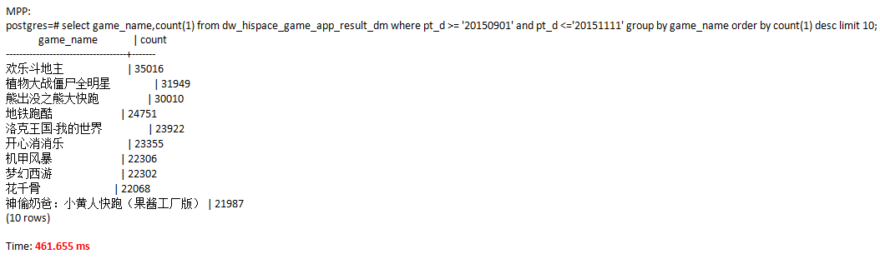
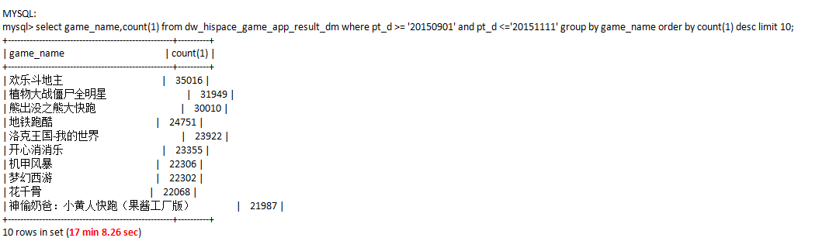
报表查询引擎的POC对比验证结果
游戏中心的典型查询场景：
测试语句：select game_name,count(1) from dw_hispace_game_app_result_dm where pt_d >= '20150901' and pt_d <='20151111' group by game_name order by count(1) desc limit 10;
数据量：74512479行，9个字段
测试结果：MPP需461ms，MYSQL需17min8.26 sec，MPP显著优于MYSQ

Slide 31
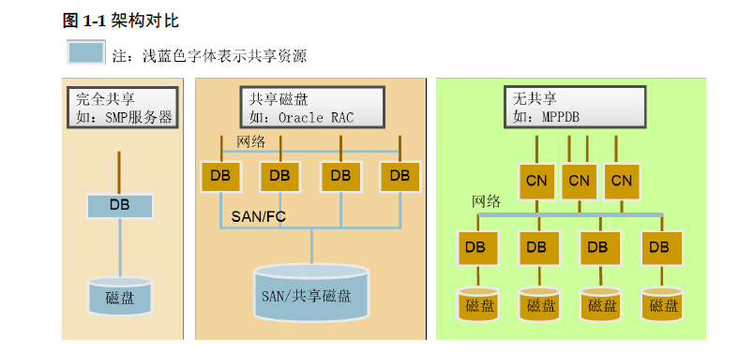
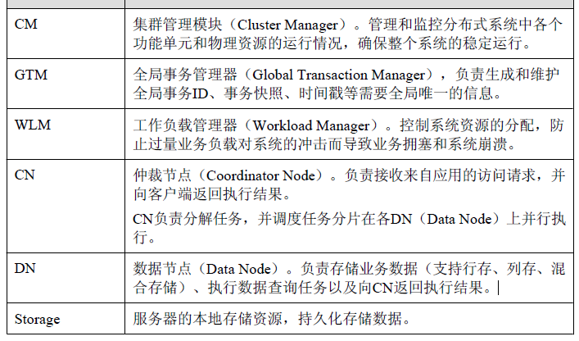
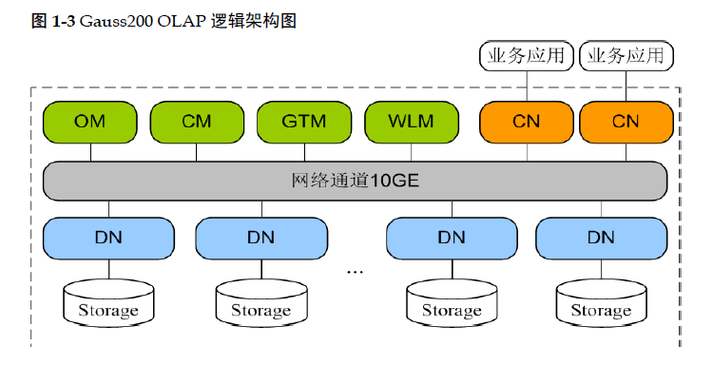
高斯MPP数据库简介：
Notes:
Share-nothing架构具备如下优点：
l 最易于扩展的架构。
– 为BI和数据分析的高并发、大数据量计算提供按需扩展的能力。
– 自动化的并行处理机制。
l 内部处理自动化并行，无需人工分区或优化。
– 数据加载和访问方式与一般数据库相同。
– 数据分布在所有的并行节点上。
– 每个节点只处理其中一部分数据。
l 最优化的I/O处理。
– 所有的节点同时进行并行处理。
– 节点之间完全无共享，无I/O冲突。
l 增加节点实现线性扩展：增加节点可线性增加存储、查询和加载性能。

Slide 32
报表查询加速的平滑演进方案：MPP，2秒内返回查询结果
铜牛机房
使用铜牛现有finereport测试环境
FineReport报表前台---生产
FineReport报表前台---验证环境
9xx 张报表
30 张报表（第一期优化）
9xx 张报表
30 张报表（第一期优化）
异常倒换开关
异常倒换开关
MySQL
SQL
MPP
SQL
MySQL
SQL
MPP
SQL
MySQL双机---生产
全量报表-→迁移后部分报表
50Gbps（机房级联光纤）
MPP集群（8台）---生产
第一阶段30张
MySQL—验证后下线
全量报表
数据定时导出
工具或脚本，要求兼容升级后Hadoop集群
装在一台虚拟机
Hadoop集群---生产
廊坊机房

Slide 33
解决MPP集群数据倾斜，保证数据均衡的优化方案
若表有userID、IMEI字段，导入MPP时指定这些字段作为Hash Key
Hadoop集群
MPP集群
Hive表
Hive表
添加随机分布列
导出到CSV文件
传送到MPP的GDS节点
GDS导数据进MPP数据节点
MPP
GDS节点
Hadoop->MPP数据导入流程
MPP
数据节点
MPP
数据节点
MPP
数据节点
MPP
数据节点
TCC调度Hive脚本+MPP脚本

Slide 34
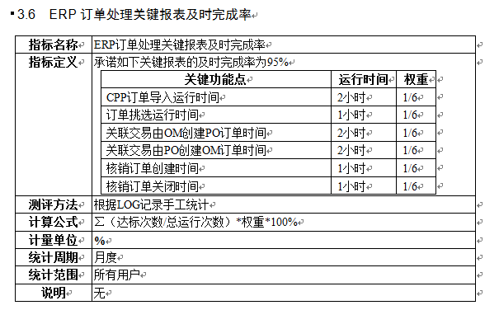
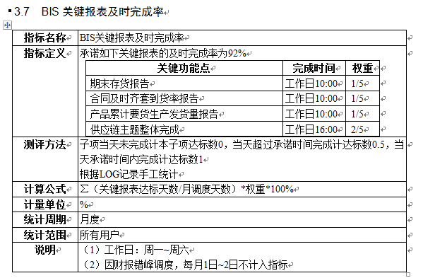
总结：E2E数据实时输出的顶层目标和指标分解：
SLA指标
关键报表及时完成率：95%（参考流程IT关SLA 92-95%）
可用性指标：99.999%（对齐祥云）；
报表实时性：
实时流/每小时上报，3:00AM出报表；
非实时周期上报数据（要求00:30AM前上报），5:AM出报表；
报表查询实时：99%报表3秒内返回查询结果；
Notes:
，一年延迟3次，每次报表输出延迟不超4小时（半天内解决）;

Slide 35
决策建议：
决策点1：同意报表实时性提升的优化方案以及目标分解的思路：
数据源上报实时性保障：每个业务数据最晚00:30AM前全部到达；
------责任部门：运维部门，时间：2015.12.15
按业务梳理数据上报合理的最短周期（实时流、分钟、小时、天），至少满足每小时数据推送，部分做到实时流、每分钟推送，每天推送周期需特殊申请说明；
-------责任部门：各产品部门、数据平台，时间：2016.01.30
数据平台升级扩容方案分阶段实施，支撑数据实时输出的目标
-------责任部门：数据平台，第一阶段：3月；第二阶段：6月；
决策点2：同意选型高斯MPP DB作为报表查询引擎；
-------责任部门：数据平台，第一阶段：12月底/30张；第二阶段：3月/全部；

Slide 36
附录

Slide 37
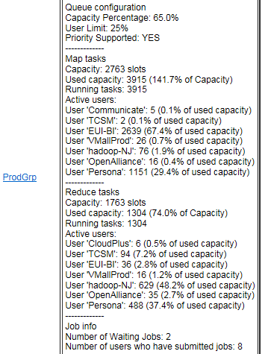
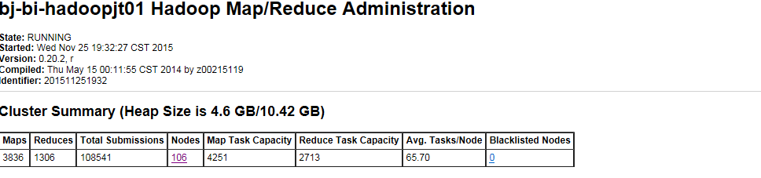
梅岩

Slide 38
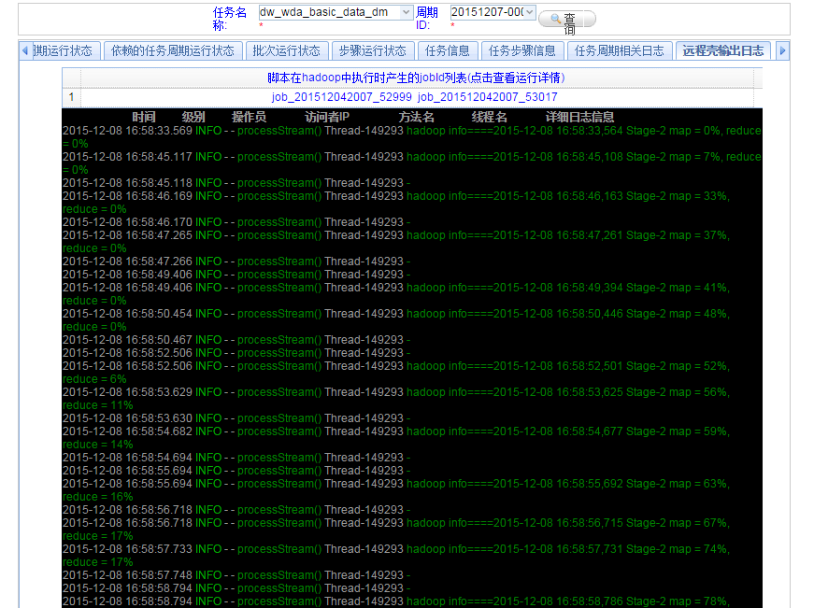

Slide 39
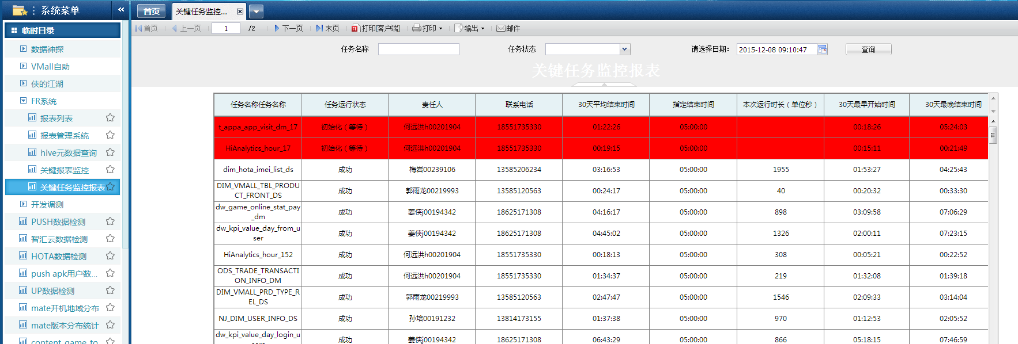
梅岩

Slide 40
空

Slide 41

亲情关怀总体技术视图
客户端
STUN/TURN
XMPP
stack
Media
Message
Contacts
http
http
STUN
Signaling
& Media
STUN
Signaling
Xmpp
Over
https
接入
TRS
CM
（xmpp接入）
Nginx
TRS
CM
（xmpp接入）
Nignx
CM
（xmpp接入）
Nignx
tcp
thrift
XMPP
业务
STUN/TURN
Server
Policy
Server
CallTest
Center
OpenFire
WEB
Component
Contact
Match
Server
提供公私网
媒体穿越代
理服务，
已经支持
UDP/TCP
穿越
OpenFire（xmpp/jingle route）
WEB
Component
Contact
Match
Server
API
API
MQ bus
ibatis
http
http
公共
Log
(logback)
告警
(Zabbix对接)
Rabbit MQ
Redis
MySQL
PUSH
UP
消息、呼叫信令
核心部件，提供用户
控制、信令寻址、
路由转发
通过MQ总线在
服务器间交互
信息，简化网络架构
负责通讯地址
相关的用户信息
维护如客户端
能力匹配等

Slide 42
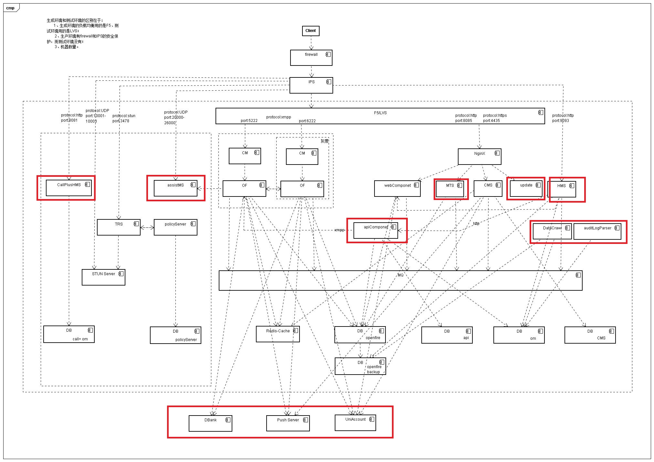
亲情关怀通信矩阵视图

